Slide 1
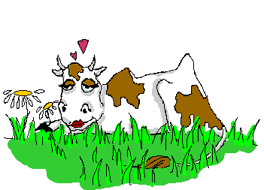
Конкурсная работа
Яценко Евгении Леонидовны
учителя технологии
МБОУ СОШ №17 г.Кропоткин
муниципального образования Кавказский район,
Краснодарский край , Россия.
для участия в Международном интернет-конкурсе
«Живи, человек, на зеленой планете!»
2013г

Slide 2
Внеурочная деятельность – 5класс.
Методическая разработка внеурочного занятия ФГОС -5 класс
в рамках ООП ФГОС ООО
формирование экологической культуры,
культуры здорового и безопасного образа жизни.
Планируемый результат - социальный проект
«Сохраним город чистым»
Подготовила:
учитель технологии
МБОУ СОШ №17
г. Кропоткин,
Краснодарский край, Россия
Евгения Леонидовна Яценко

Slide 3
Внеурочная деятельность – 5класс.
Сохраним город чистым.
Утилизация и применение упаковочного материала
Подготовила:
учитель технологии
МБОУ СОШ №17
г. Кропоткин,
Краснодарский край, Россия
Евгения Леонидовна Яценко

Slide 4
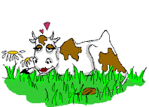
Программа «Школьное молоко».
Суть программы - регулярное обеспечение детей
в образовательных учреждениях молоком
в качестве дополнительного питания.
Причины введения программы –
несовершенство школьного питания во многих учебных
заведениях страны, и в частности,
дефицит молока в рационе питания учащихся.
Главная задача Программы –
укрепление здоровья подрастающего поколения и формирование
у школьников осознанного отношения к здоровому питанию.
Программа «Школьное молоко»
стартовала в Краснодарском крае
с 12 ноября 2012года

Slide 5
Молоко и упаковка.
Что такое молоко?
Основные питательные вещества входящие в состав молока
Польза и вред молока для организма человека.
Утилизация и применение упаковочного материала.

Slide 6
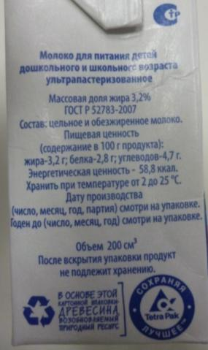
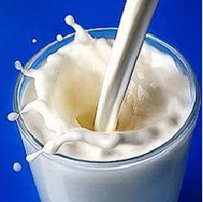
МОЛОКО
Уникальный напиток, имеющий исключительный
состав питательных веществ
Питательные вещества входящие в состав молока
Молочный белок (казеин), жир + витамины : А, D, E, K, С, В2, В12
глюкоза
Лактоза
галактоза
Кальций
Фосфор
Селен
Магний
Калий

Slide 7
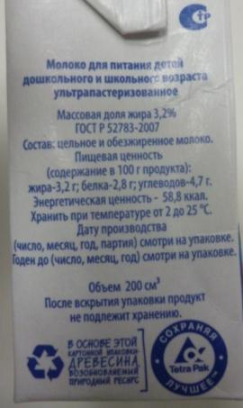
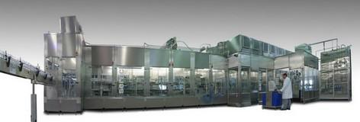
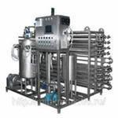
ПОЛЬЗА ИЛИ ВРЕД
Ультрапастеризация-
(UHT-технология)
процесс термической обработки
(при температуре 135 – 150 ⁰ С всего 2-4 сек.
и тут же охлаждается до 4-5⁰ С )
с целью продлить срок годности продукта питания.
В результате полностью уничтожается
микрофлора и споры бактерий.
Пительные полезные вещества сохраняются

Slide 8
ПОЛЬЗА
- Способность укреплять иммунитет
- Препятствовать развитию атеросклероза, ожирения,
некоторых видов рака
- Снижение вероятности заболеть диабетом II вида
- Регулярное употребление молока ускоряет рост мышц
и процесс их восстановления после тренировок
ВРЕД
- Непереносимость лактозы
- Количество потребления

Slide 9
Нам польза!
Куда мне деть упаковку от молока?
Вторично использовать!
Выбросить?
ИЛИ…?

Slide 10
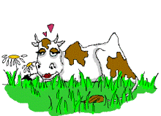
Технологическая последовательность изготовления изделия
%
%
%
%
2
5
1
%
1
%
Практическая работа
3
4

Slide 11
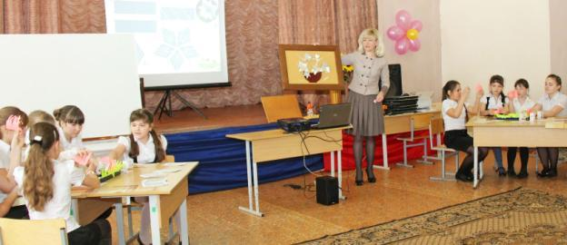
Практическая работа
Воплощение
идей

Slide 12
Проверь себя.
1. Напиток имеющий исключительный состав питательных веществ.
Молоко
2. Из каких питательных веществ состоит молоко?
Белки, жиры, витамины, минеральные соли, углеводы
3. Как называется процесс термической обработки ,
цель которого сохранение всех питательных веществ?
Ультрапастеризация
4. К чему приведет
вторичное использование упаковки ?
К сохранению города чистым
и созданию произведений искусства.

Slide 13
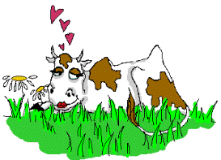
Спасибо!
«Будь внимателен к себе и окружающему тебя миру»
«Сохраним город чистым»
Авторы идеи природоохранной технологии
и реализации их на практике (вторичное использование упаковочного материала),
конкретные предложения рационального природопользования
для сохранения природных богатств (буклет),
учащиеся 5 класса МБОУ СОШ №17 г.Кропоткин Кавказского района
Под руководством учителя технологии Яценко Евгении Леонидовны

Slide 14
Литература:
1.Журнал «Школа и производство» №4 2006г
2.Программа творческого объединения «Мастерица» Е.Л. Яценко
Ресуры Сети-Интернет
1. http://mirsovet.ru/budem_zdorovy/polza_i_vred_moloka.html
Польза и вред молока
2. www.wikipedia.org Ультрапастеризация
3. Музыка во время практической работы:
Bratya_ulibayte_Peyte_deti_moloko/mp3
(отсутствует по причине большого объема, вставлен отрывок)

